Slide 1
IMF eLibrary
Centrum informačních a knihovnických služeb VŠE
Odbor informační podpory studia a výzkumu
i-servis@vse.cz

Slide 2
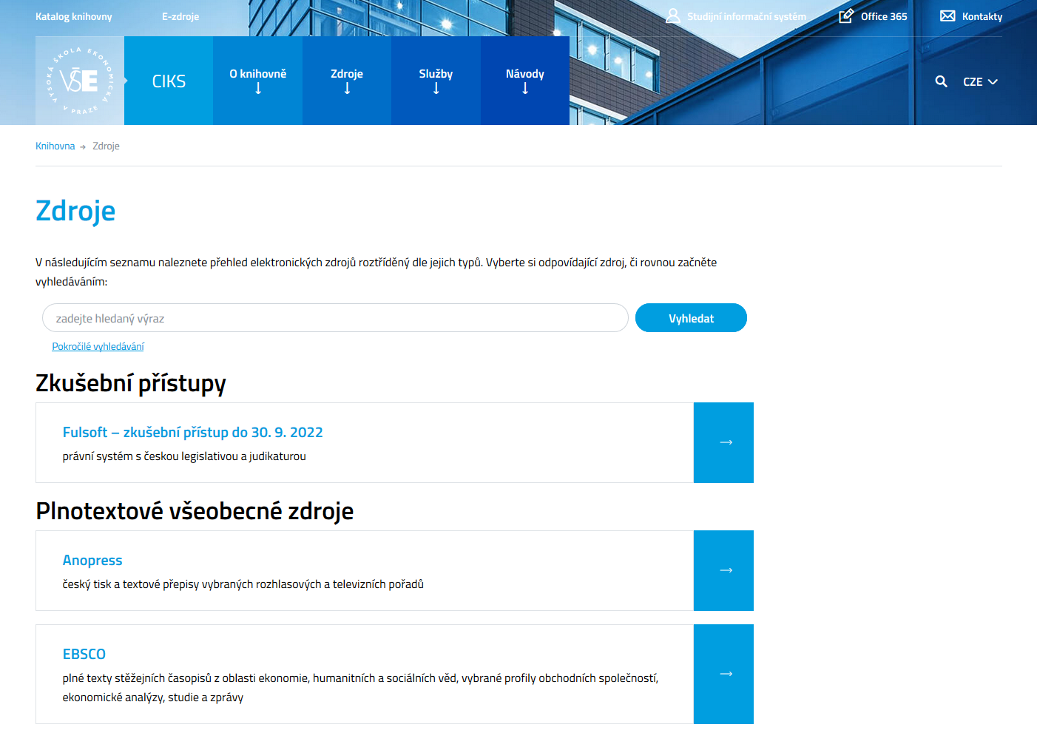
knihovna.vse.cz/zdroje

Slide 3
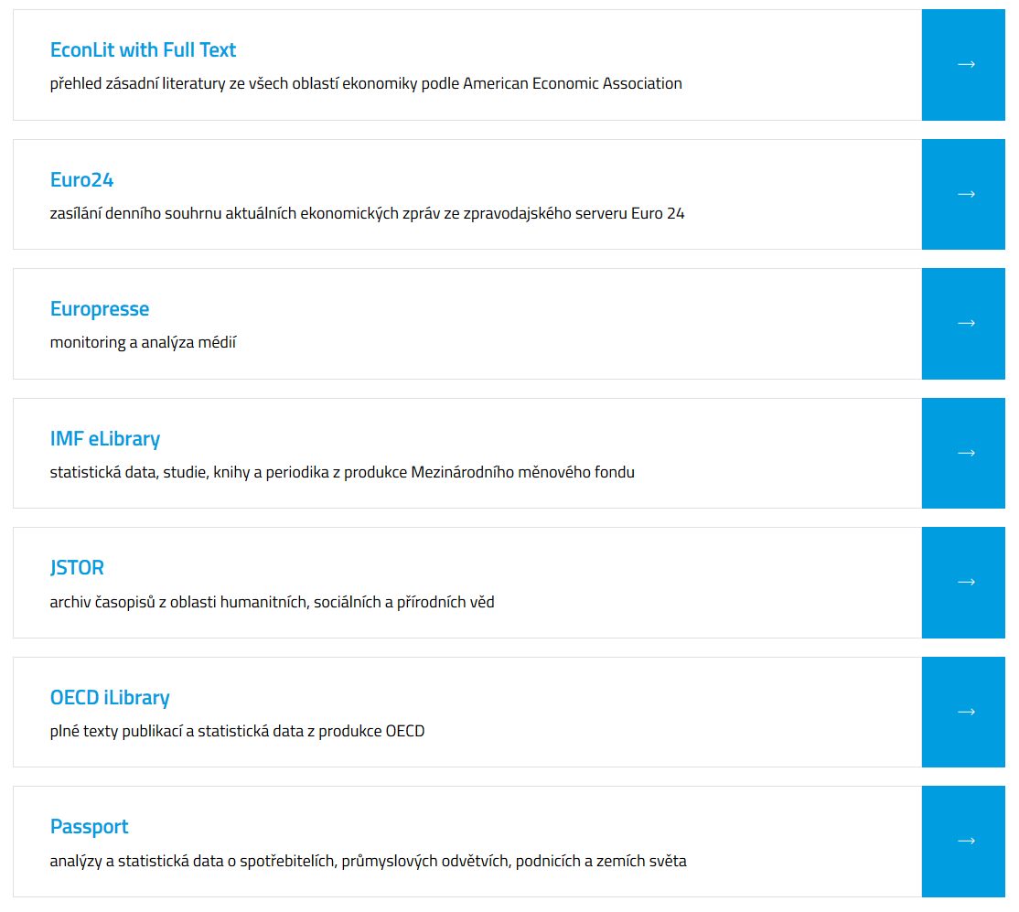
spuštění, informace

Slide 4
Co je IMF eLibrary
digitální knihovna Mezinárodního měnového fondu
obsahuje statistická data, studie, knihy a periodika zaměřená např. na makroekonomickou problematiku, globalizaci, obchod, demografii, rozvoj a rozvíjející se trhy, politiku nebo snižování chudoby

Slide 5
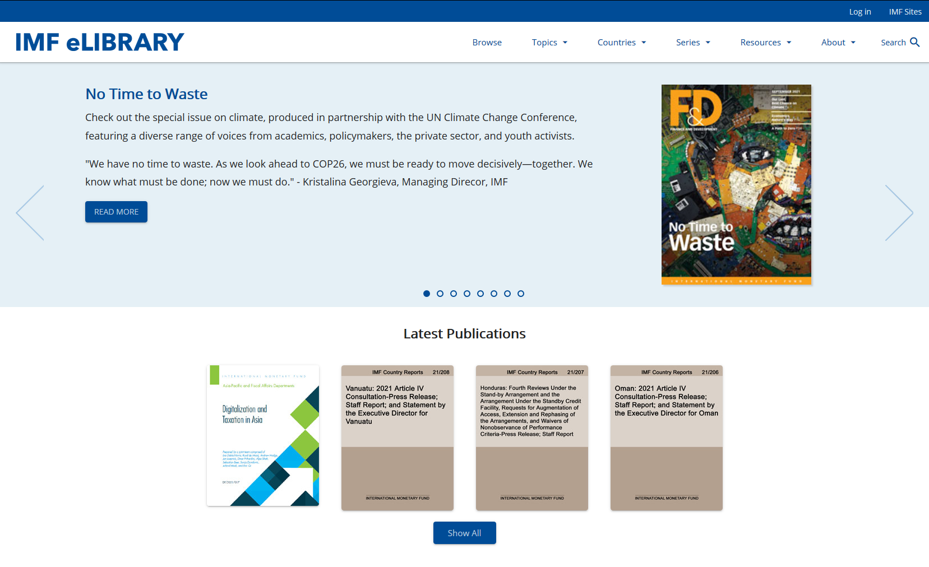
Jednoduché hledání

Slide 6
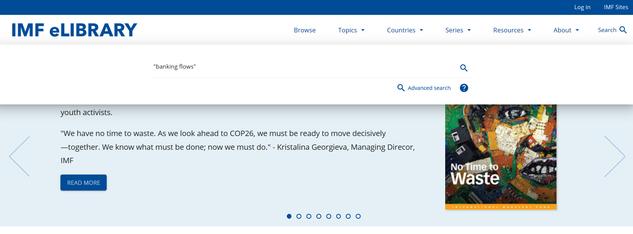

Slide 7
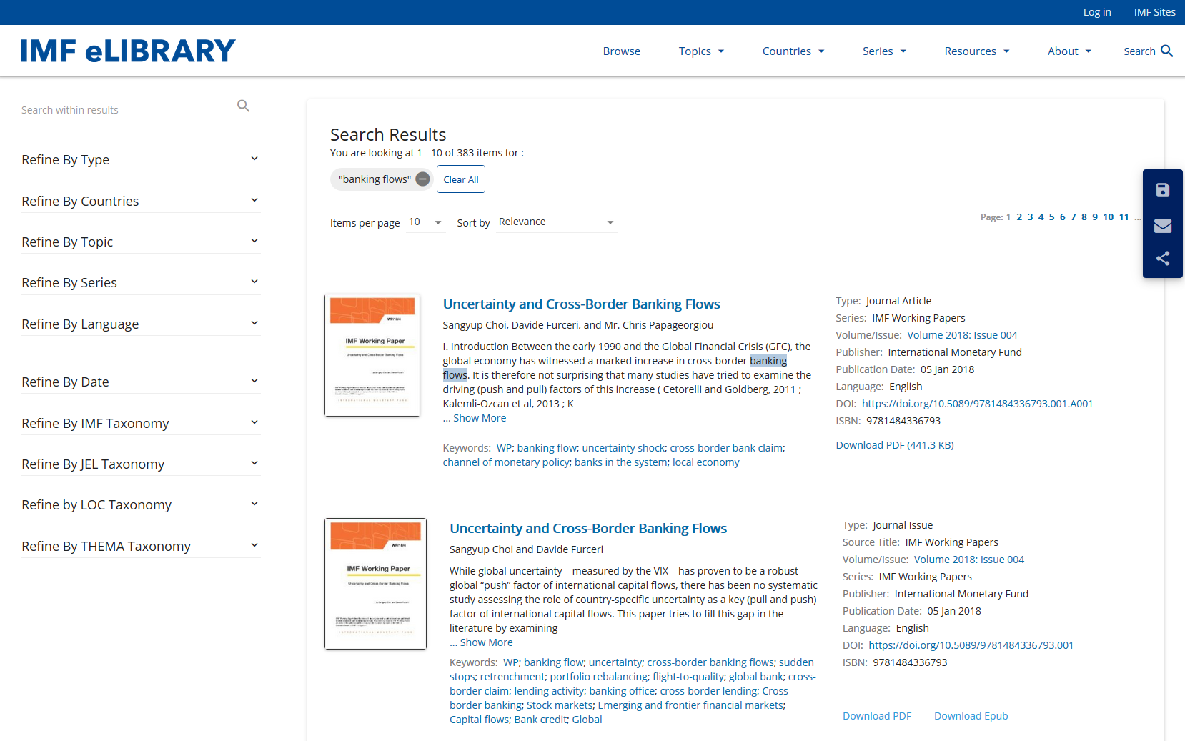
Výsledky hledání
kliknutím na název nebo obálku se zobrazí plný záznam dokumentu
možnosti dalšího filtrování výsledků

Slide 8
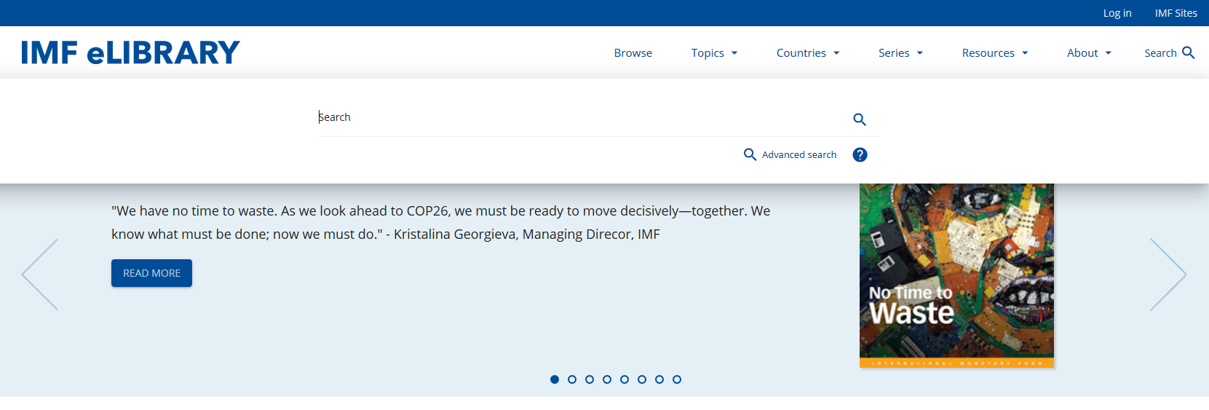
Pokročilé hledání

Slide 9
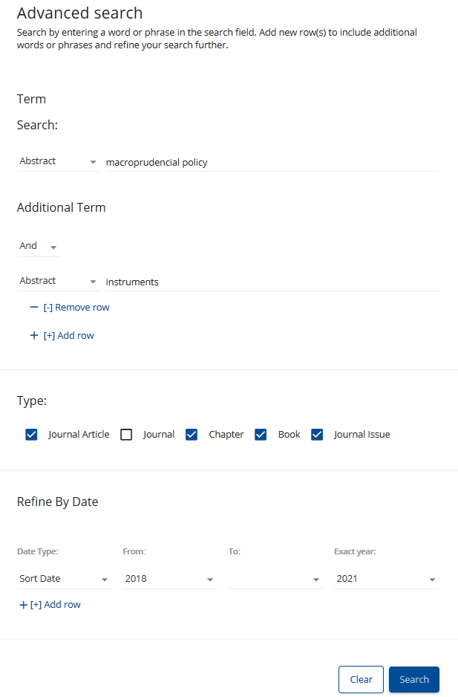
formulář pro přehledné zadání více kritérií hledání

Slide 10
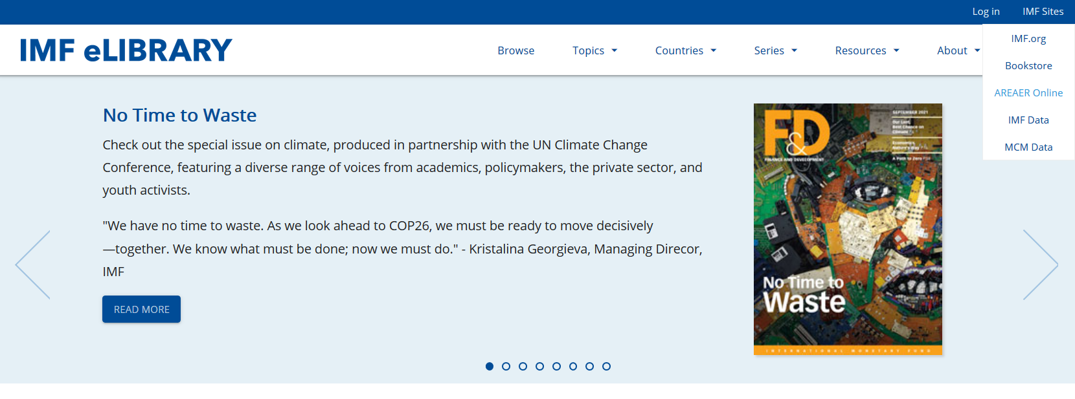
Makroekonomická a finanční data

Slide 11
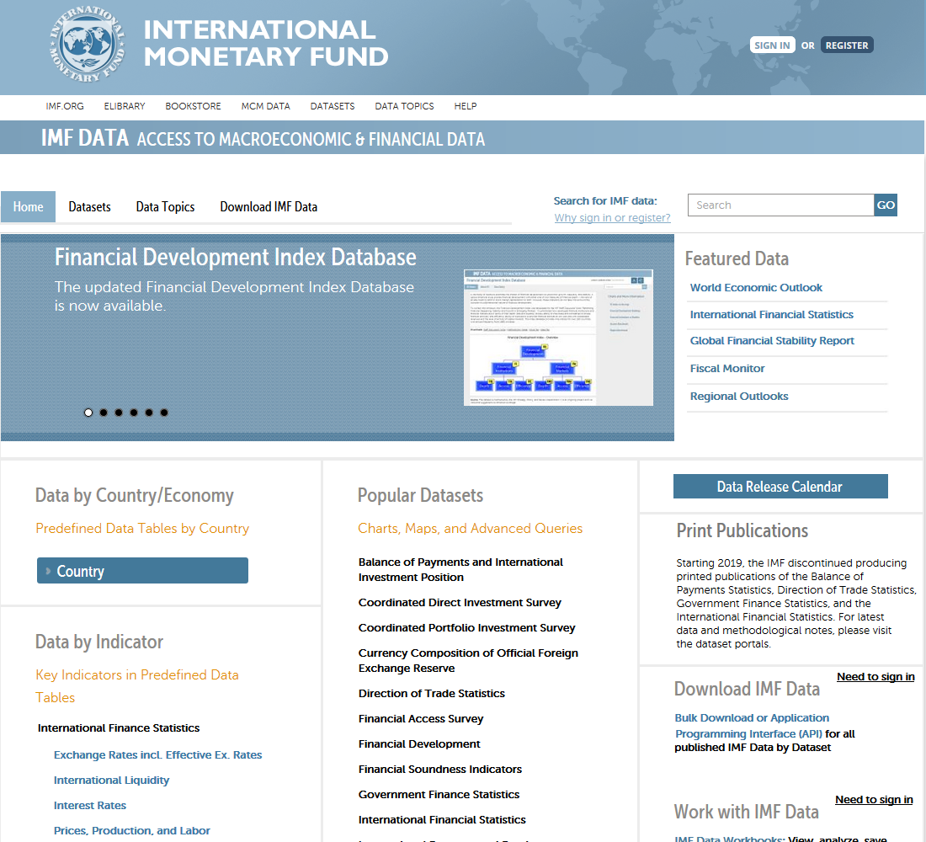
data jsou dostupná ke stažení až po registraci / přihlášení do osobního IMF eLibrary účtu

Slide 12
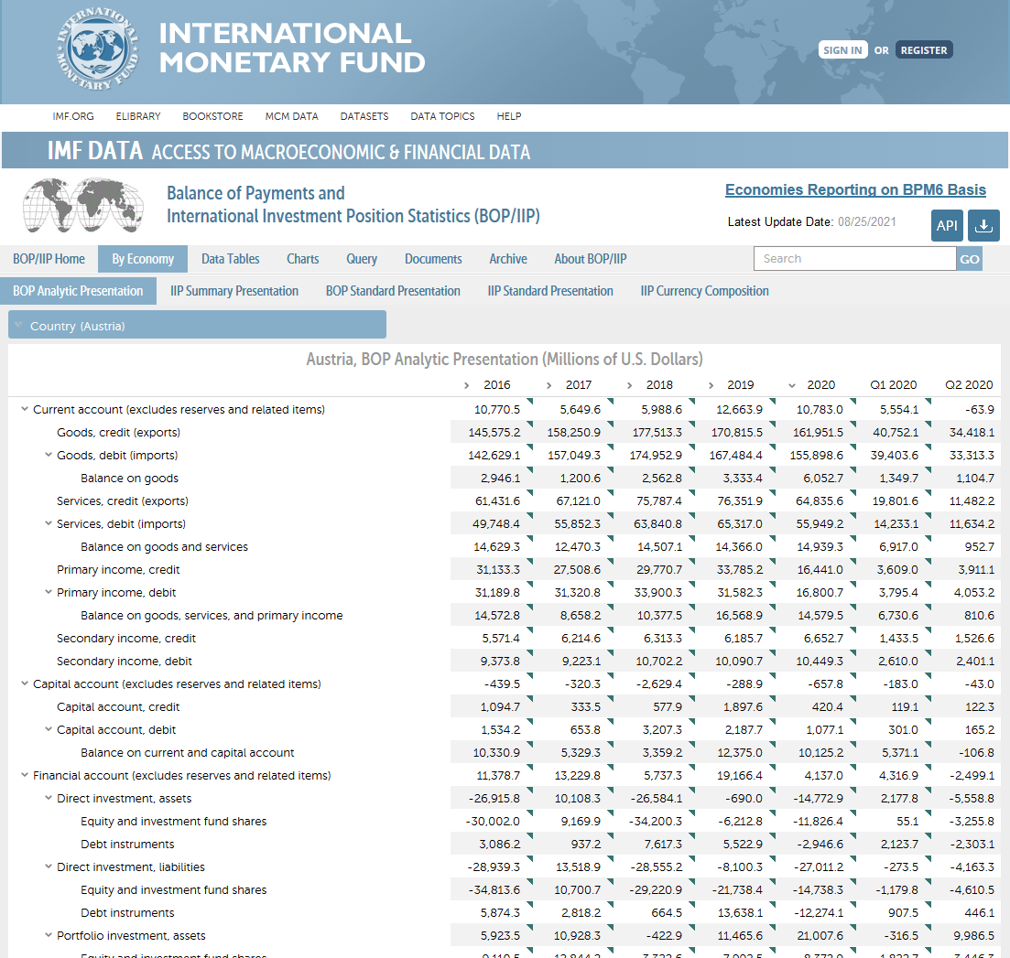
k zobrazení dat a dokumentů není nutná registrace / přihlášení do osobního účtu

Slide 13
Další sekce IMF eLibrary
AREAER and Macroprudential Policy Survey Gateway – informace o měnových kurzech a obchodních režimech všech členů MMF

Slide 14
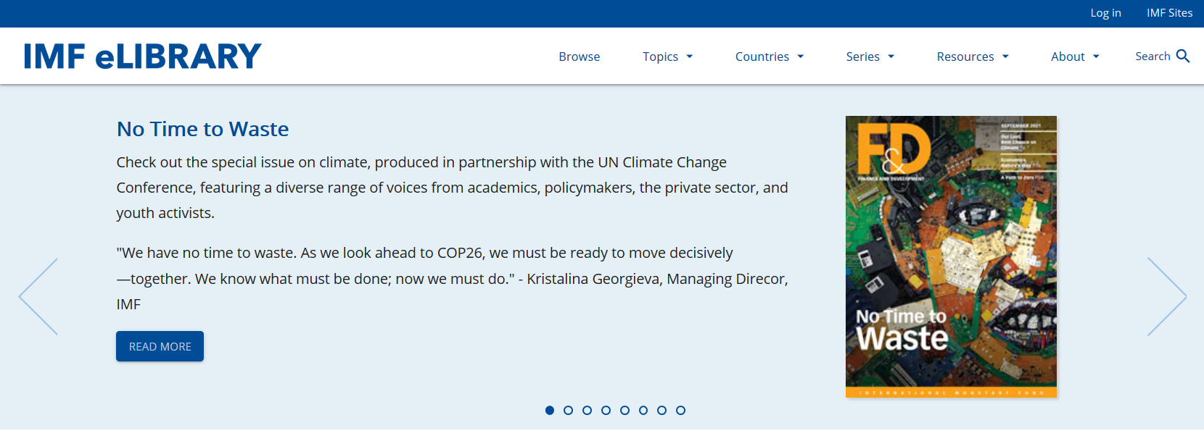
Zobrazení veškerých dokumentů podle zvolených kategorií
tematické oblasti zájmu MMF
ediční řady MMF
země světa

Slide 15
Přístup do databáze: knihovna.vse.cz/zdroje Konzultace a poradenství: Centrum informačních a knihovnických služeb VŠE i-servis@vse.cz

